Slide 1
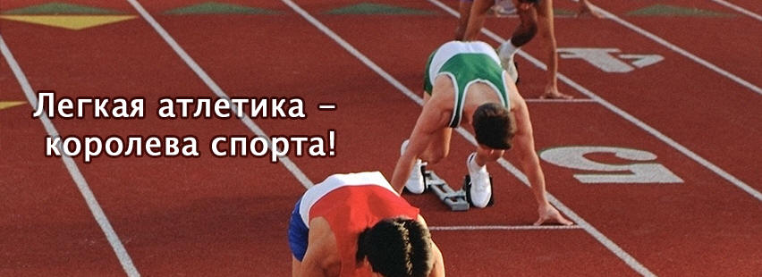
учитель физической культуры Т.В.Кривцова школы №382 Красносельского района
Санкт-Петербурга

Slide 2

Спринтерский бег – бег на короткие дистанции.
Понятие "бег на короткие дистанции" объединяет группу беговых видов легкоатлетической программы. В эту группу видов входит бег на дистанции протяженностью от 30 до 400 м, а также различные виды эстафетного бега.
Дистанции 30, 50, 60 и 300 м включаются в соревнования в закрытых помещениях и в соревнования юных легкоатлетов.
Спринтерский бег входит составной частью в ряд видов легкой атлетики (все виды прыжков, многоборий и некоторые виды метаний), а также во многие виды спорта.

Slide 3
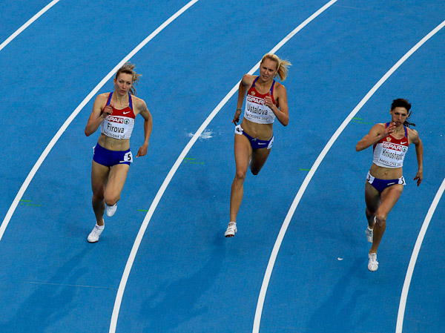
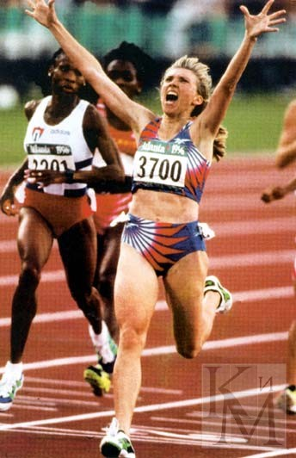
Бег на короткие дистанции (спринт) условно подразделяется на четыре фазы: начало бега (старт), стартовый разбег, бег по дистанции, финиширование.

Slide 4

Польза спринтерского бега.
Спринтерский бег стимулирует работу сердца, помогает тренировать скоростную выносливость, провоцирует мощный выброс адреналина. Заниматься спринтерским бегом рекомендуется только подготовленным спортсменам, причем не только бегунам. Скоростные качества просто необходимы в прыжках в длину и высоту, в метании, а также практически во всех игровых видах спорта.

Slide 5
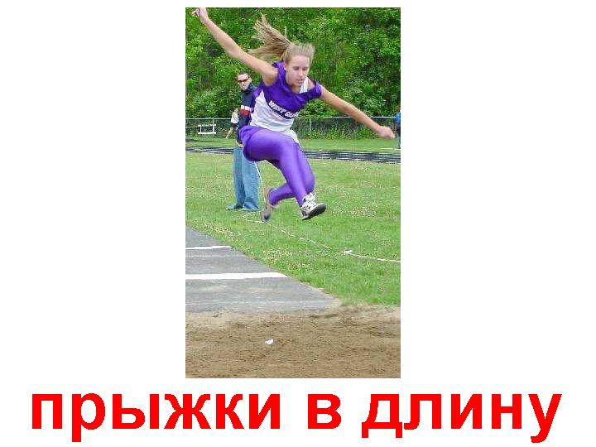

Slide 6
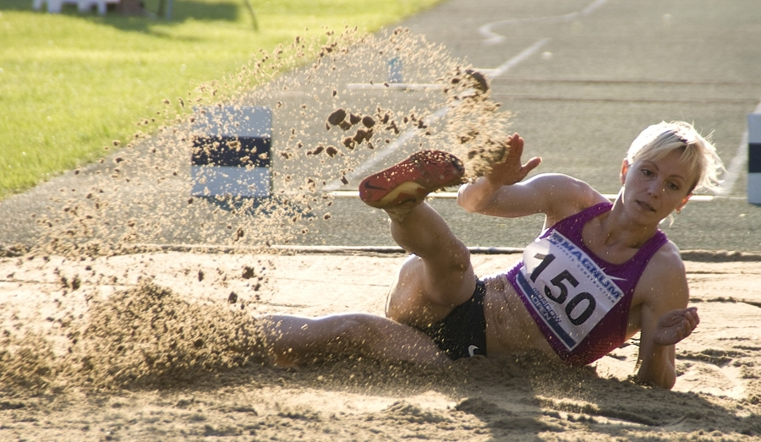
Прыжок в длину — дисциплина технических видов легкоатлетической программы, относящаяся к горизонтальным прыжкам.
Прыжок в длину требует от спортсменов прыгучести, спринтерских качеств. Прыжок в длину входил в соревновательную программу античных Олимпийских игр. Является современной олимпийской дисциплиной лёгкой атлетики для мужчин с 1896 года, для женщин — с 1948 года.

Slide 7
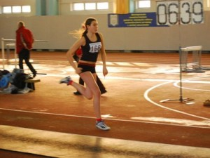
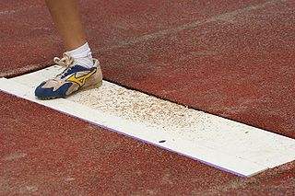
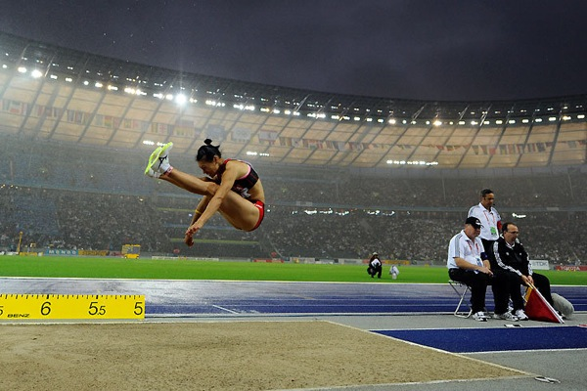
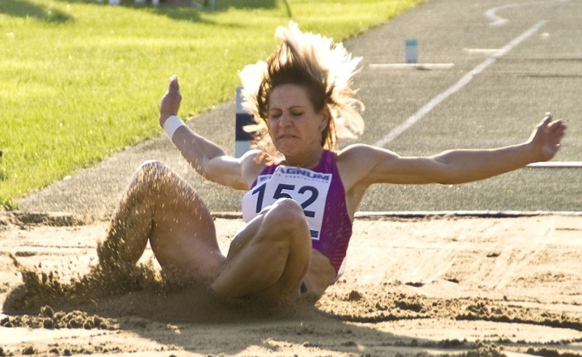
Прыжок состоит из четырёх фаз:
разбега, отталкивания, полёта и приземления.
Наибольшие различия, с точки зрения техники, затрагивают полётную фазу прыжка.

Slide 8
Техника прыжка в длину с разбега.
Простейшая техника, известная ещё с XIX века и знакомая с уроков физкультуры — это прыжок «в шаге» или «согнув ноги». После отталкивания толчковая нога через сторону присоединяется к маховой и плечи отводятся немного назад. Хотя это элементарный вариант прыжка, но им пользуются атлеты высокого уровня и в XXI веке.
«Прогнувшись»— более сложный вариант требующий большей тренированности и координации. Прыгун в полёте прогибает тело в пояснице и как бы делает паузу перед приземлением. На современном этапе развития лёгкой атлетики это наиболее популярная техника у прыгуний-женщин.
«Ножницы» — наиболее сложный вариант, требующий высоких скоростно-силовых качеств спортсмена. Спортсмен в полете словно продолжает бег и делает 1,5, 2,5 или 3,5 шага ногами по воздуху. Это наиболее популярная техника у спортсменов мужчин высокого класса.

Slide 9
Мировые рекорды
Открытые стадионы
Мужчины
8,95 Майк Пауэлл США 30 августа 1991 Токио, Япония
Женщины
7,52 Галина Чистякова СССР 11 июня 1988 Ленинград, СССР
Закрытые помещения
Мужчины
8,79 Карл Льюис США 27 января 1984 Нью-Йорк, США
Женщины
7,37 Хайке Дрехслер ГДР 13 февраля 1988 Вена, Австрия

